Slide 1
Орден мужества школьного музея
Школьный музей «Епифания»
МБУ «Школа №58»

Slide 2
Школьный музей «Епифания»
Дата открытия музея: 1 сентября 2007 года.
Экспозици музея:
Детское движение в Советском Союзе «Октябрята».
Из истории пионерской организации Советского Союза.
Всесоюзный Ленинский Коммунистический союз молодёжи (ВЛКСМ) — политическая молодёжная организация в СССР.
Орден мужества.
Великая Отечественная война»
Награды МБУ «Школа №58».

Slide 3
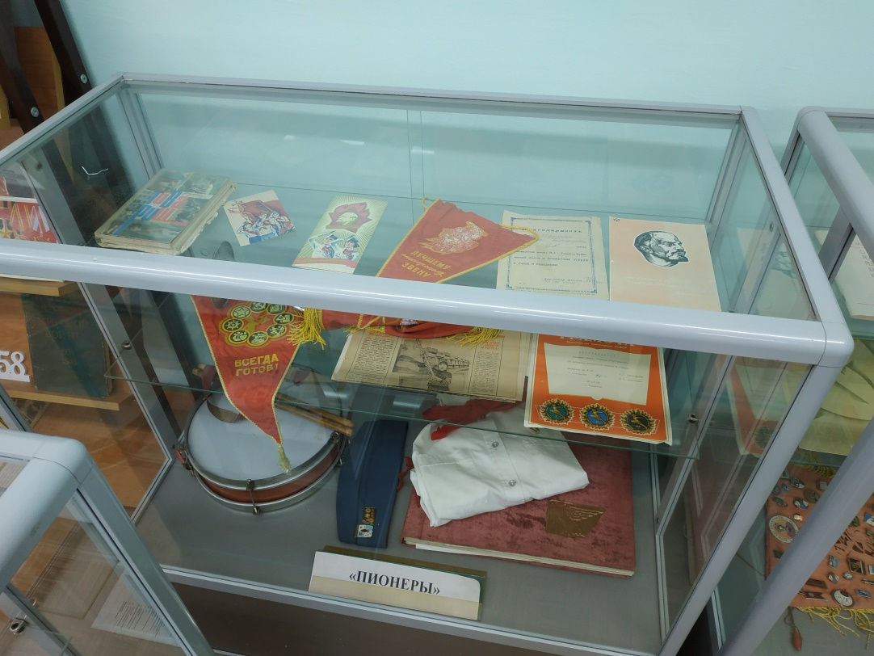
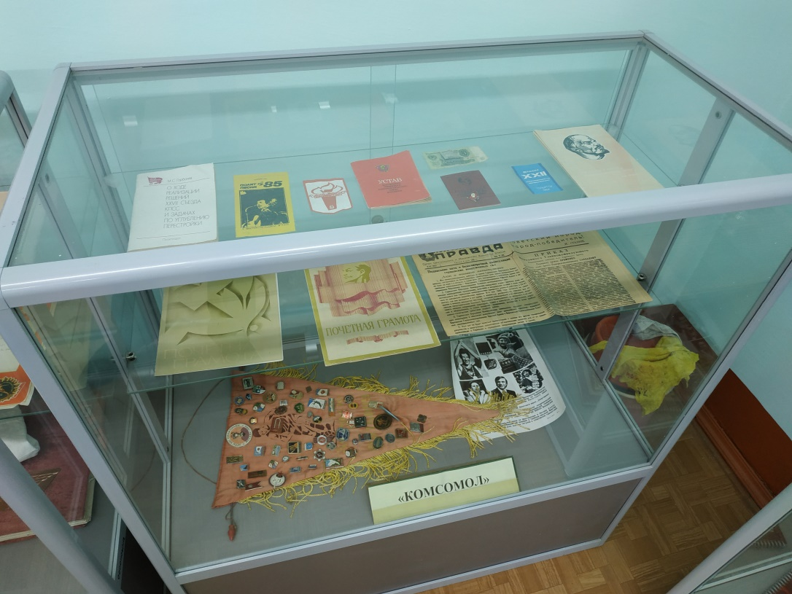
Экспозиции музея
«Из истории пионерской организации Советского Союза»

Slide 4
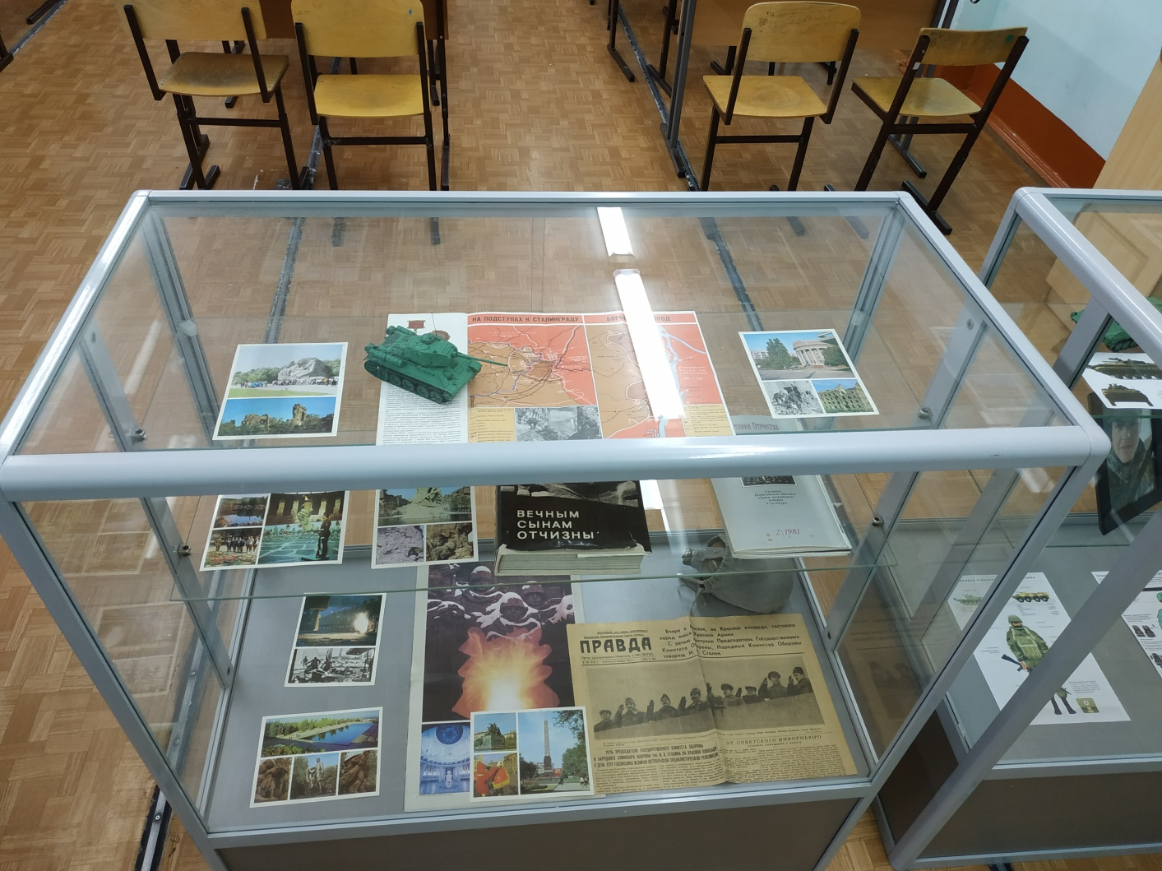
Экспозиции музея
«Великая Отечественная война»

Slide 5
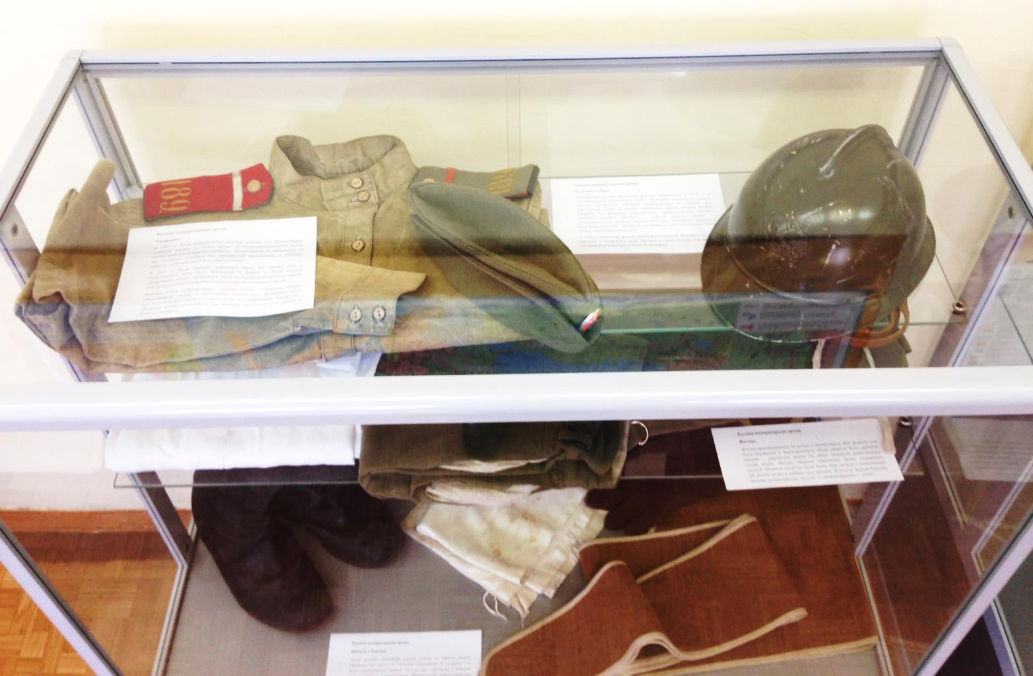
Экспозиции музея
«100-летие окончания Первой мировой войны»

Slide 6
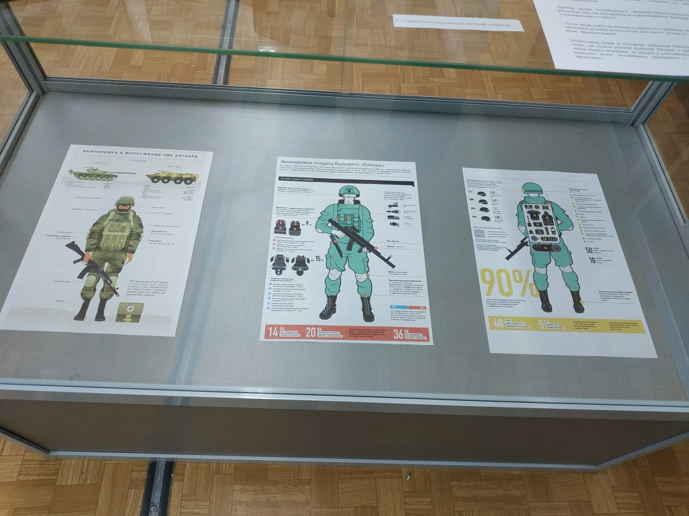
С февраля 2023 г. экспозиция посвящённая специальной военной операции

Slide 7
Орден мужества
Орденом награждаются граждане Российской Федерации, проявившие самоотверженность, мужество и отвагу, а также за смелые и решительные действия, совершенные при исполнении воинского, гражданского или служебного долга в условиях, сопряженных с риском для жизни.

Slide 8
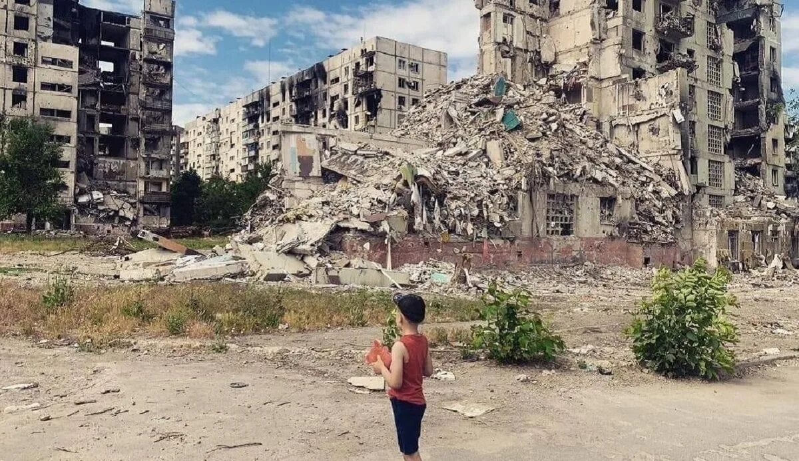
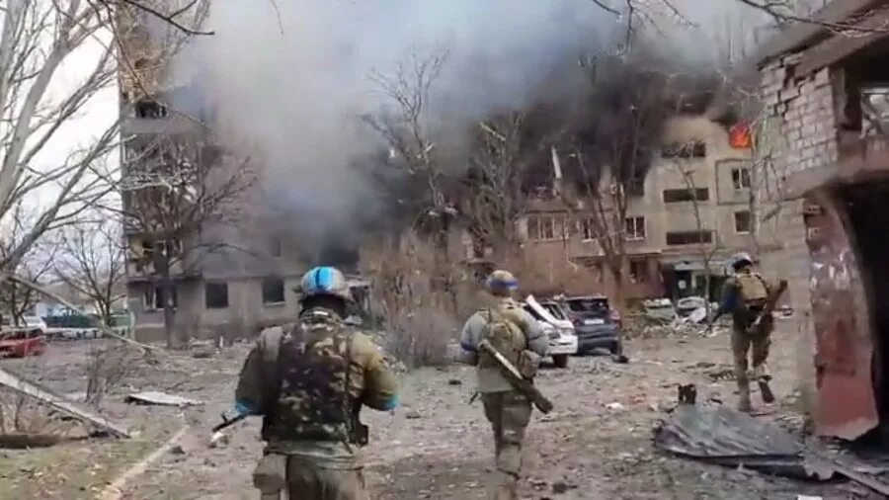
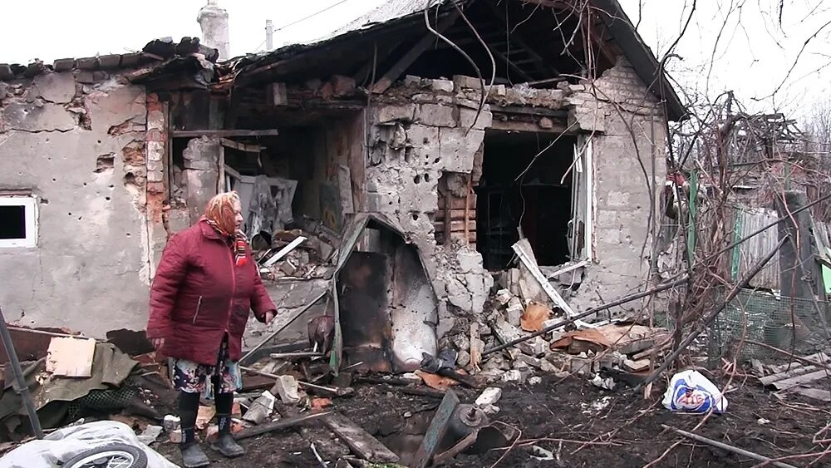
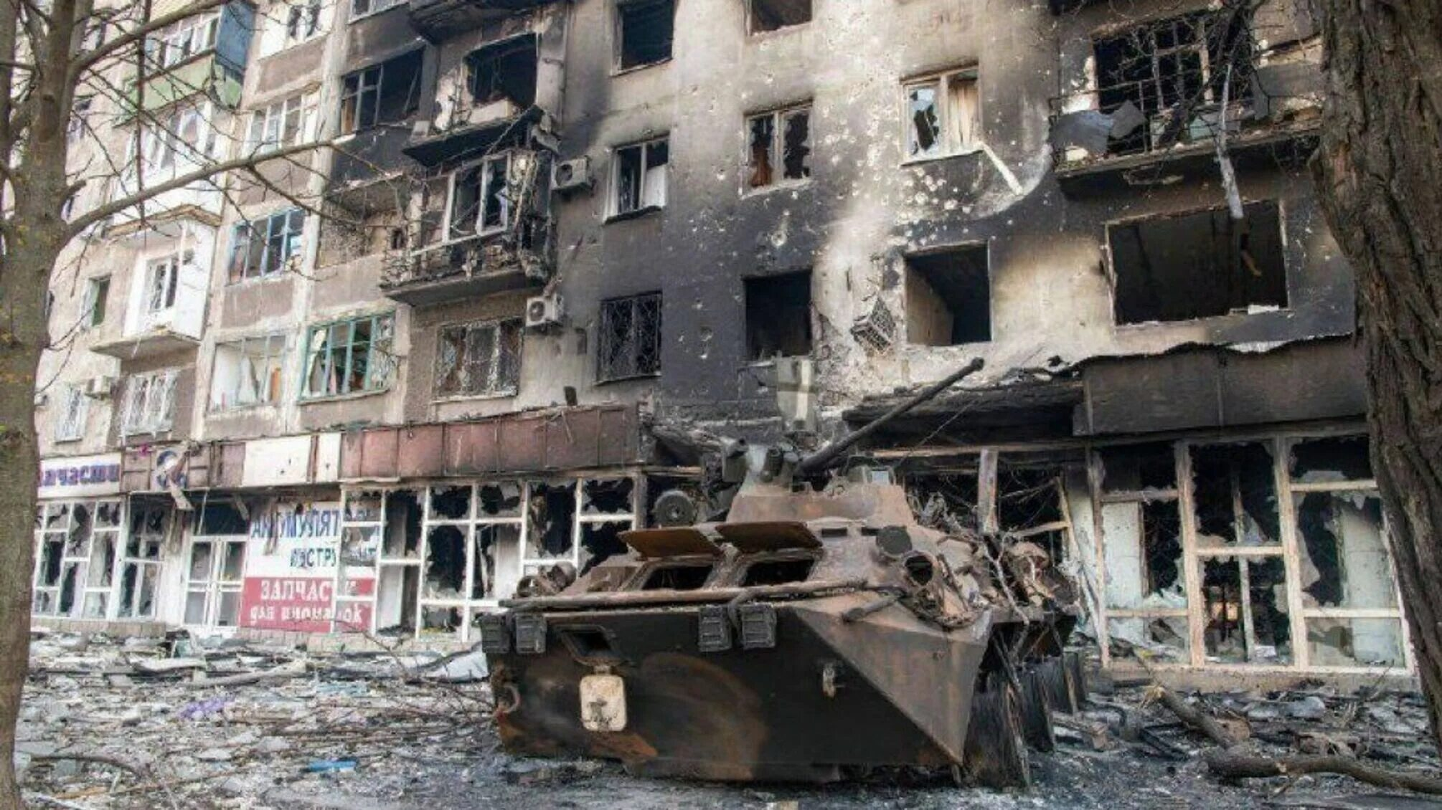
Война

Slide 9
«Беда объединяет»

Slide 10
Писарев Владимир Алексеевич (6.05.2001- 25.03.2022)
Учился в школе №58 с 2008 по 2019 г.
С 2019 по 2021 г. учился в Тольяттинском экономико-технологическом колледже.
С 2021 г. призван в ряды вооружённых сил РФ.

Slide 11
Писарев Владимир Алексеевич (6.05.2001- 25.03.2022)

Slide 12
Каждое время рождает своих героев. Но ратный подвиг во все времена стоял на высоком нравственном пьедестале, венчая собой лучшие качества человека-гражданина, патриота, интернационалиста. В наше время в парнях не иссякли верность долгу и традициям старших поколений. Писарев Владимир - достойный сын своих родителей, своей малой родины, своей России.

